Slide 1
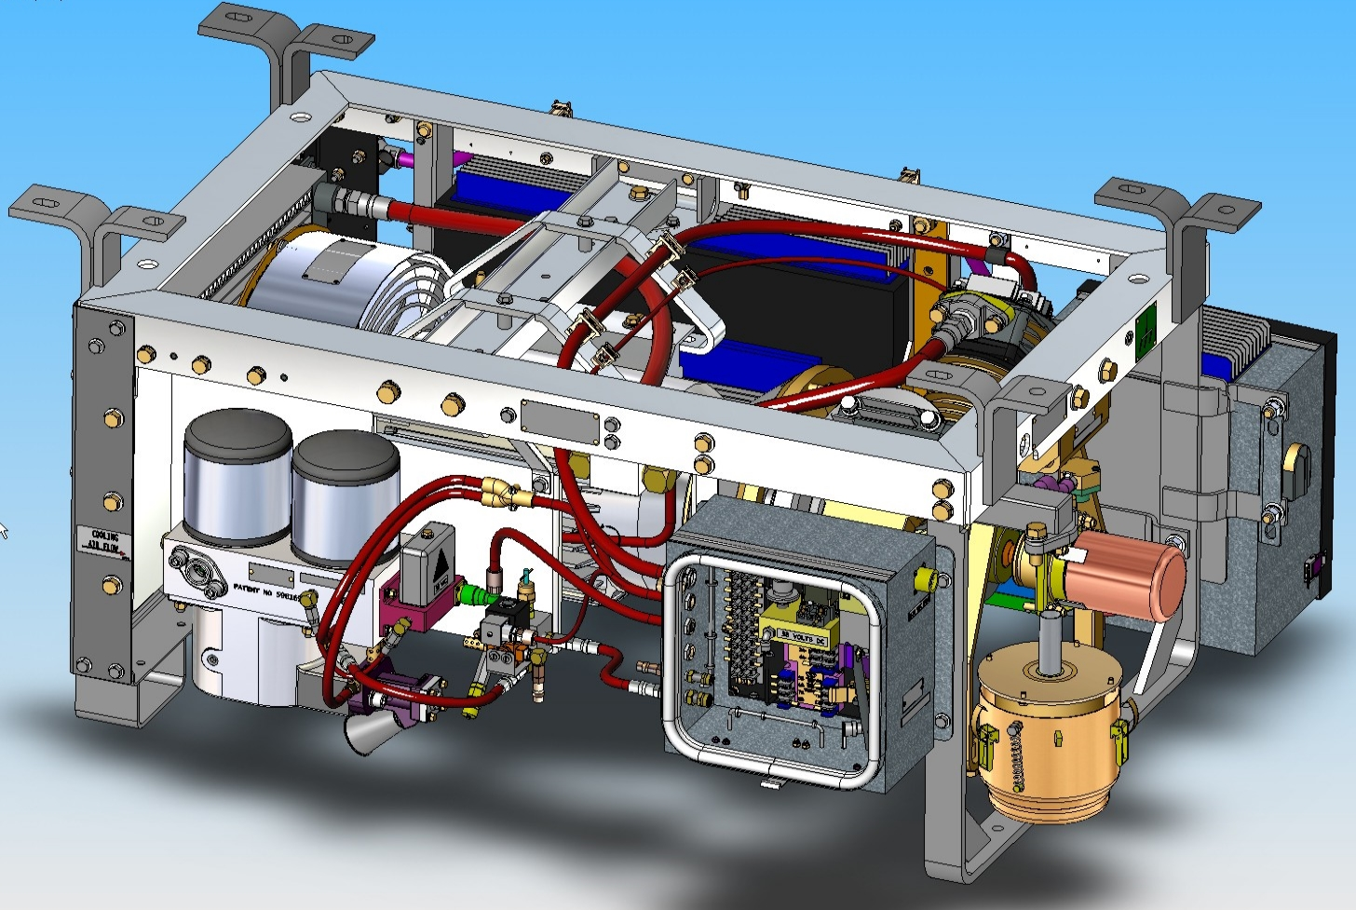


2024/11/7
50-90-1 SolidWorks Routing 管路

Slide 2
Level 1
Level 2
什麼是 Routing
如何取得 Routing
Routing 三大組成
Routing 製作觀念
Routing 模組應用
Routing 製作3部曲
非Routing 製作方式
Routing 模組製作
學Routing 20大好處
巴西生化工廠實際案例

Slide 3
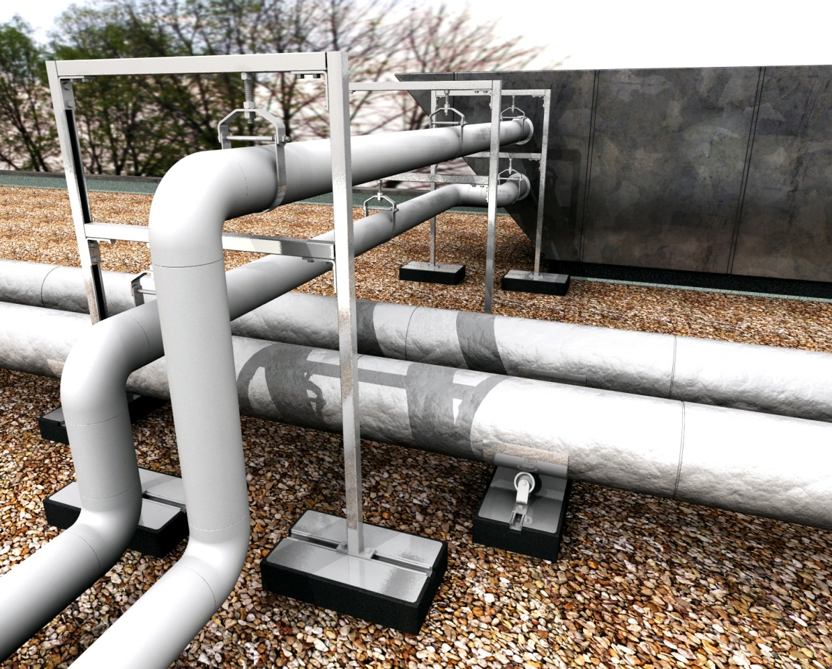
Level 1
什麼是 Routing
如何取得 Routing
Routing 三大組成
Routing 製作觀念
Routing 模組應用

Slide 4
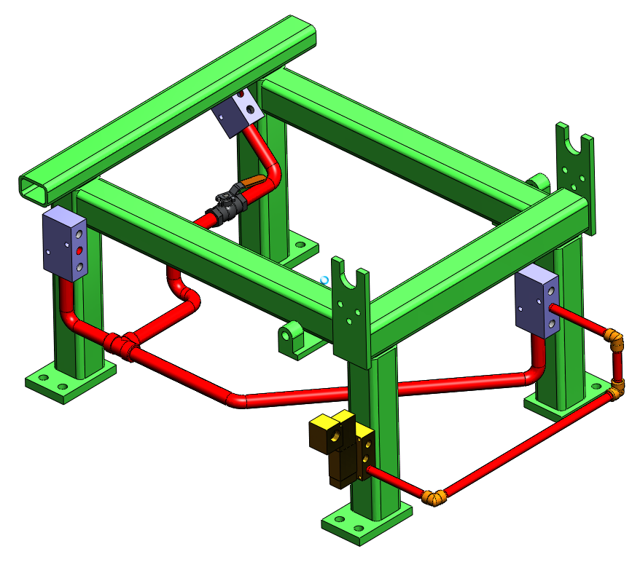
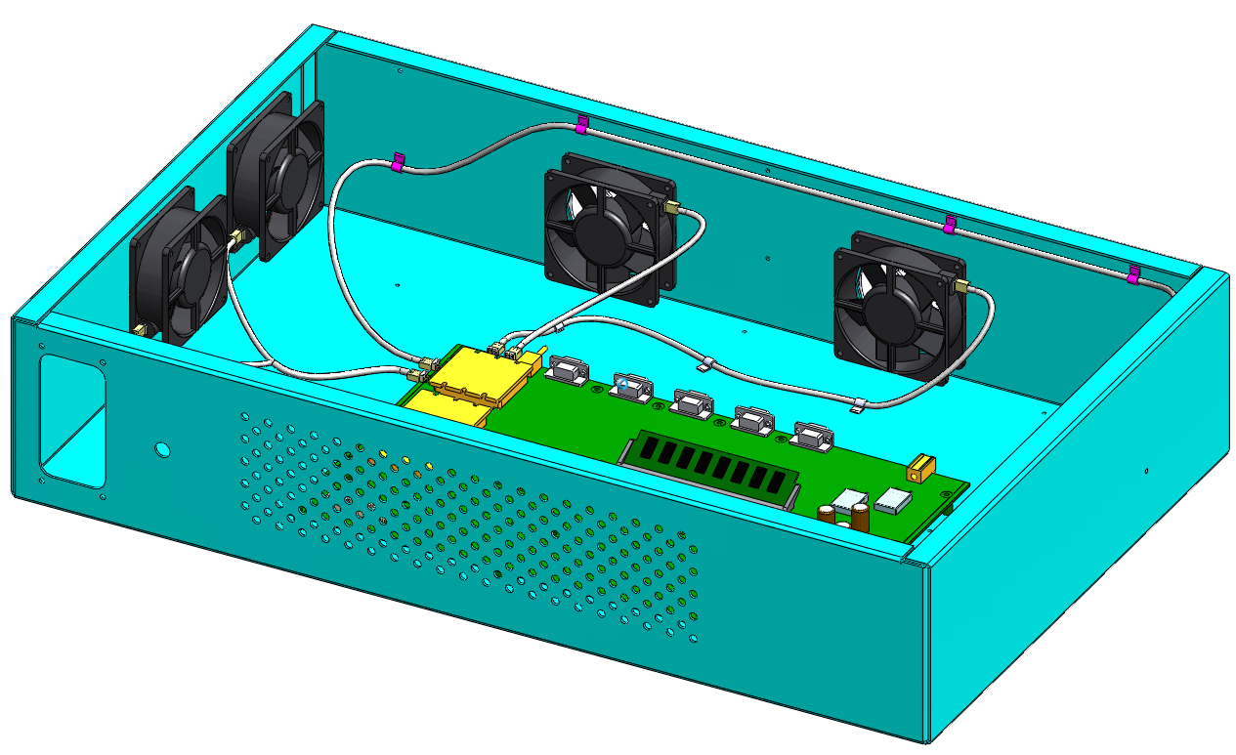
什麼是Routing
管路(Piping)與線路(Routing)的整合
線路
1 管路

Slide 5
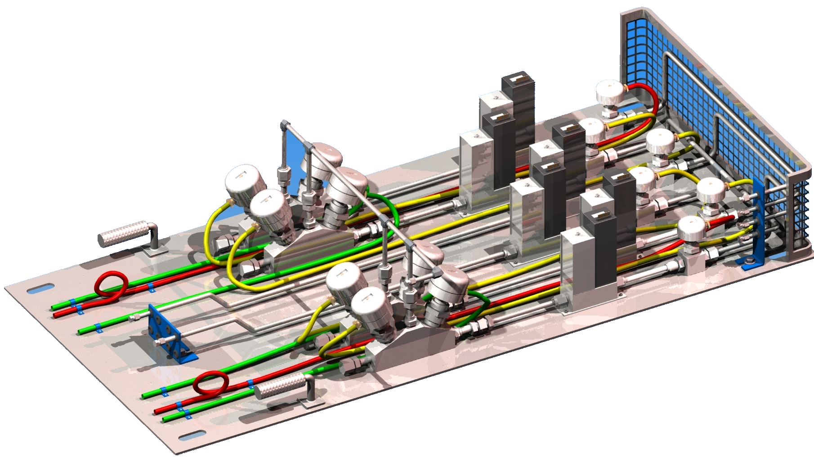
什麼是Routing
在模型之間建立路徑
硬管路徑
軟管路徑

Slide 6
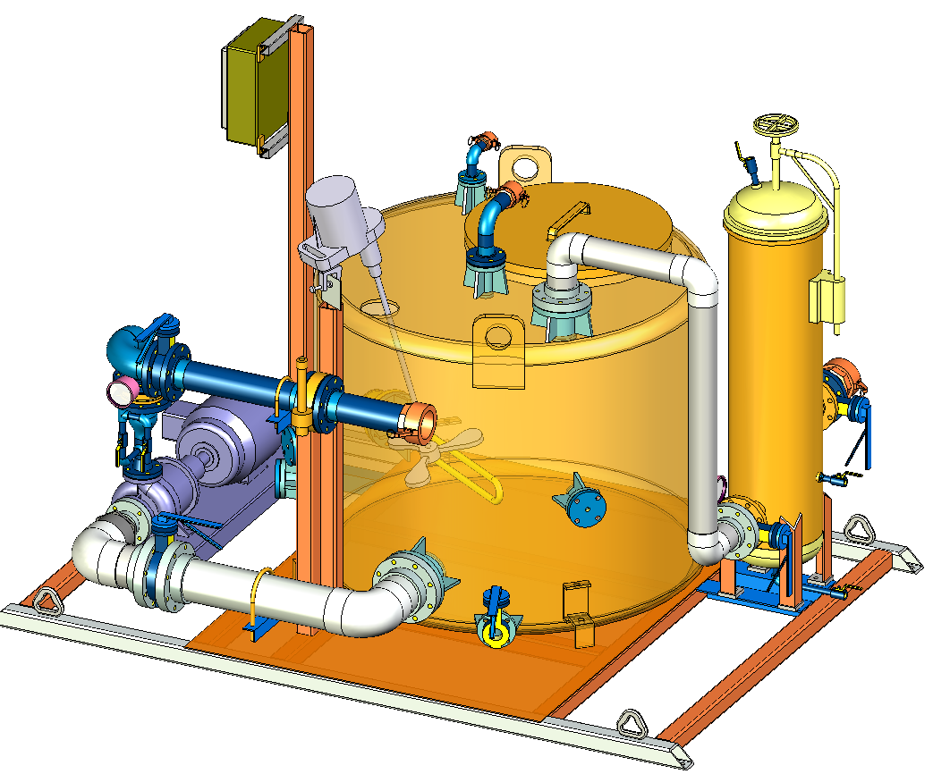
什麼是Routing
將零組件之間…建立管路、軟管或電路纜線的路徑
管路

Slide 7
Level 1
什麼是 Routing
如何取得 Routing
Routing 三大組成
Routing 製作觀念
Routing 模組應用

Slide 8
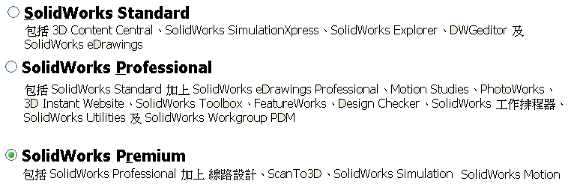
如何取得 Routing
SolidWorks Premium 模組的線路設計
線路設計
Notes:
1
121
8
－介面簡便
－工程應用多
－整合性強
－功能卓越
－圖形效果好
－安全性高
－安裝容易

Slide 9
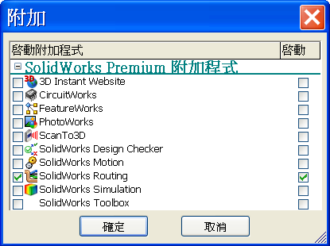
如何取得 Routing
附加 SolidWorks Routing
SolidWorks Routing
屬於外掛模組
Notes:
1
121
9
－介面簡便
－工程應用多
－整合性強
－功能卓越
－圖形效果好
－安全性高
－安裝容易

Slide 10
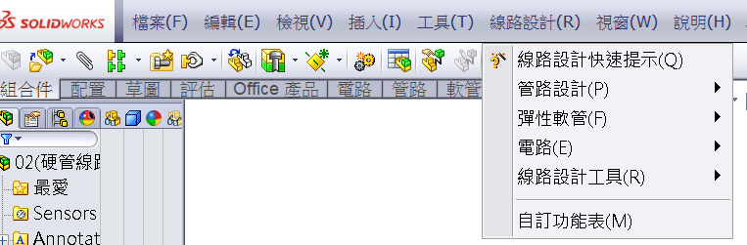
如何取得 Routing
附加 SolidWorks Routing
線路設計
屬於外掛模組(整合)
Notes:
1
121
10
－介面簡便
－工程應用多
－整合性強
－功能卓越
－圖形效果好
－安全性高
－安裝容易

Slide 11
Level 1
什麼是 Routing
如何取得 Routing
Routing 三大組成
Routing 製作觀念
Routing 模組應用

Slide 12
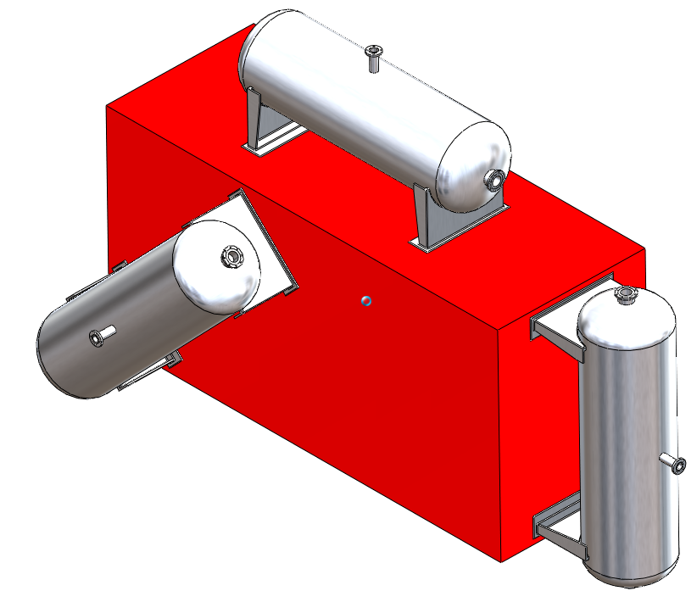
Routing 三大組成
1 元件
要自己準備

Slide 13
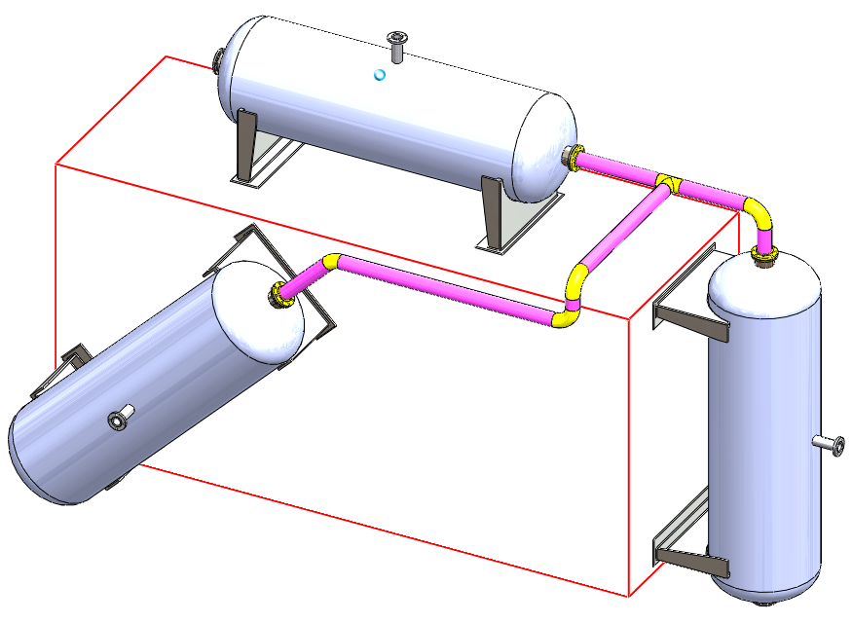
Routing 三大組成
2 線路
線 路
Routing 會幫你畫

Slide 14
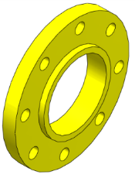

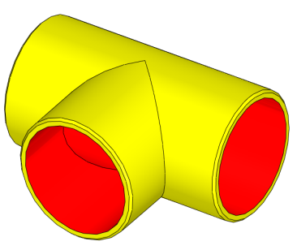

Routing 三大組成
3 模組
不夠再自己畫
3 模 組
3 模 組
3 模 組
Routing 會幫你準備

Slide 15
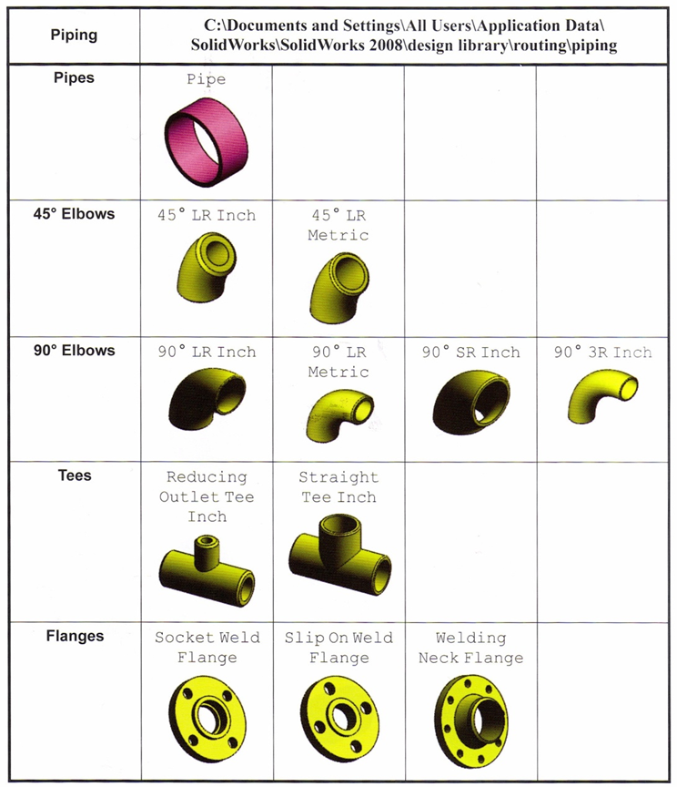
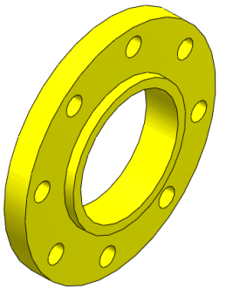

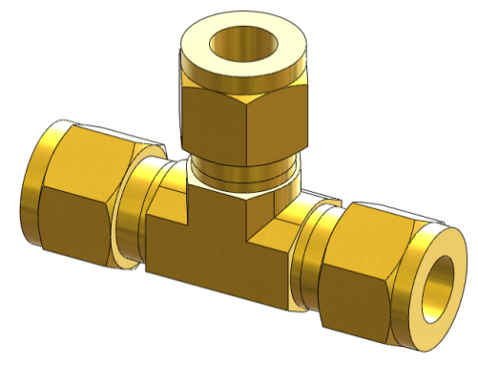
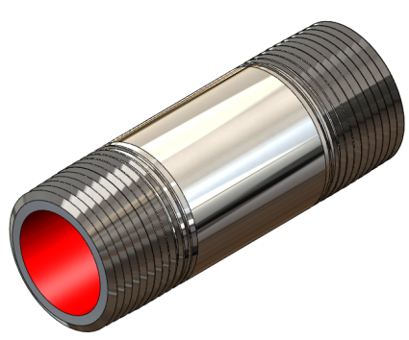
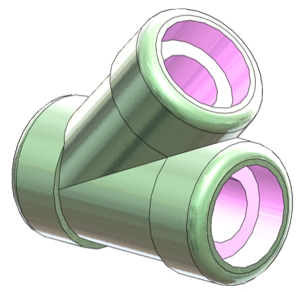
Routing 三大組成
3 模組包含
3-1 管 類（Pipe Tube）

Slide 16
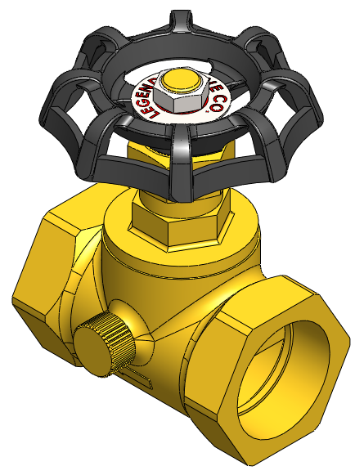
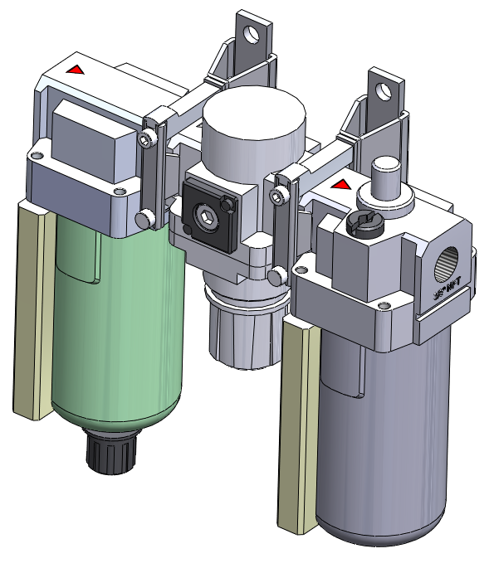
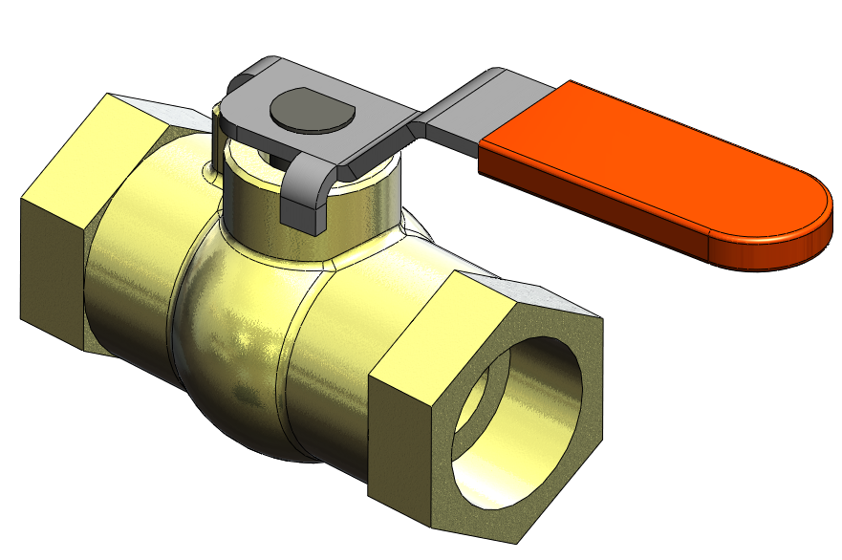
Routing 三大組成
3 模組包含
3-2 閥 類（Value）

Slide 17
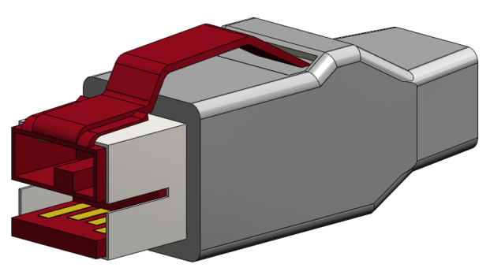
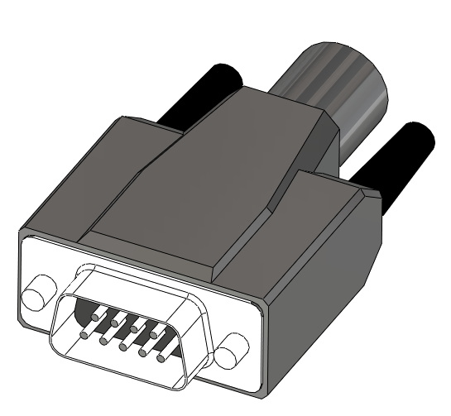
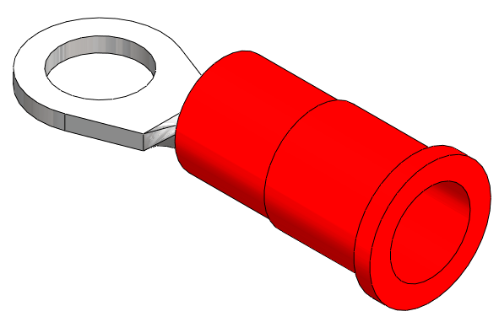
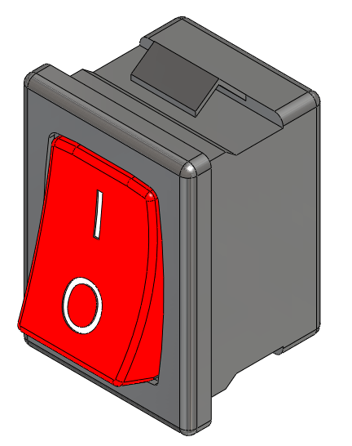
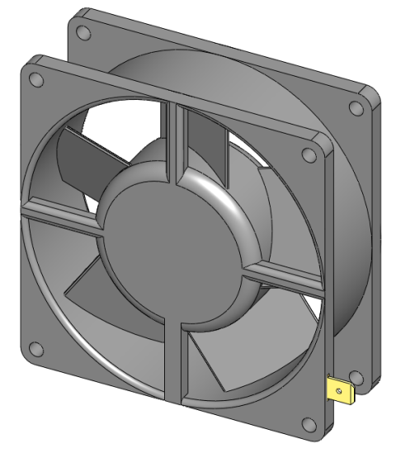
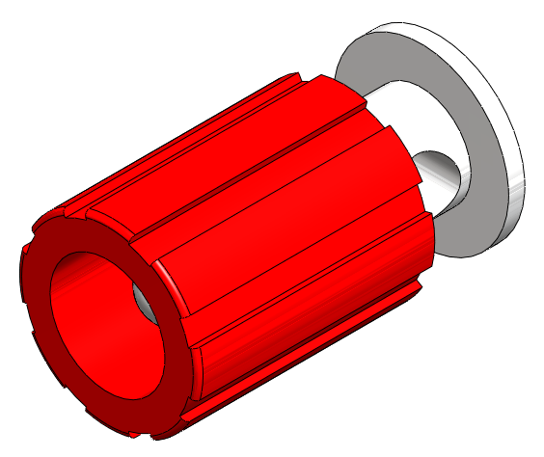
Routing 三大組成
3 模組包含
3-3 電子接頭

Slide 18
Level 1
什麼是 Routing
如何取得 Routing
Routing 三大組成
Routing 製作觀念
Routing 模組應用

Slide 19
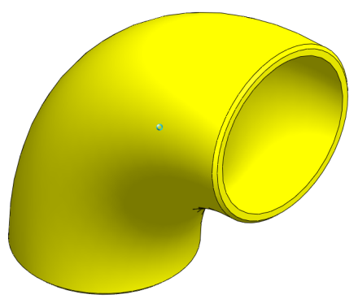
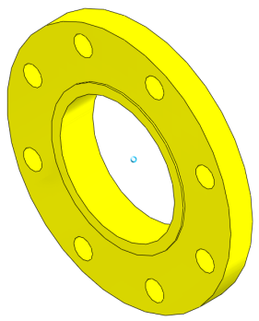
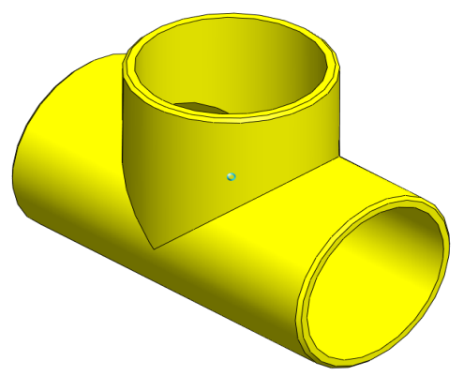


Routing 製作觀念
觀念1 Routing 元件與模組要準備
1 元件
2 模組
Notes:
1
121
19
－介面簡便
－工程應用多
－整合性強
－功能卓越
－圖形效果好
－安全性高
－安裝容易

Slide 20
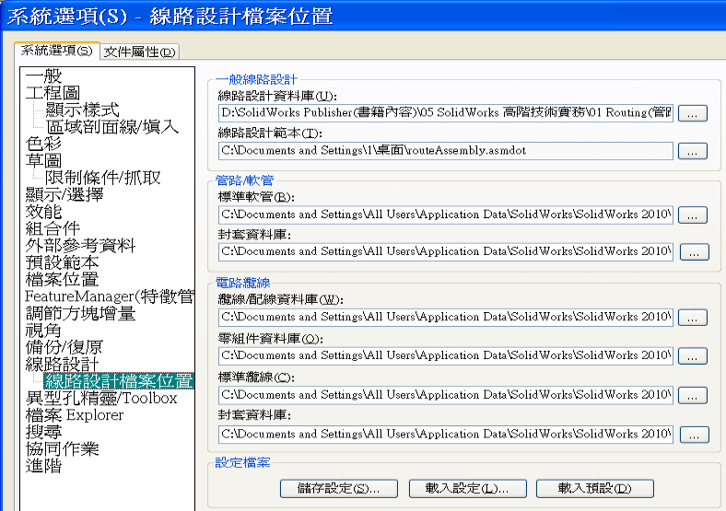
Routing 製作觀念
觀念2 資料庫與模型檔案位置指定
舊版的 線路設計檔案位置
Notes:
1
121
20
－介面簡便
－工程應用多
－整合性強
－功能卓越
－圖形效果好
－安全性高
－安裝容易

Slide 21

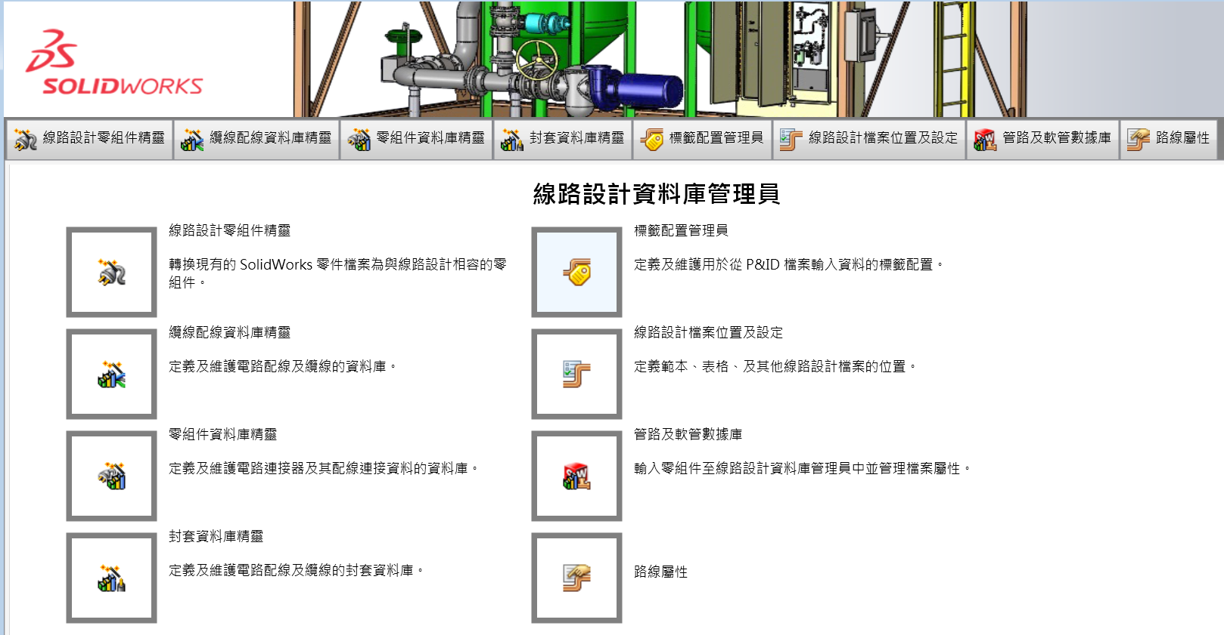

Routing 製作觀念
觀念2 線路設計與模型檔案位置設定
不須SW也可以進入
SolidWorks 2011新功能
Notes:
1
121
21
－介面簡便
－工程應用多
－整合性強
－功能卓越
－圖形效果好
－安全性高
－安裝容易

Slide 22
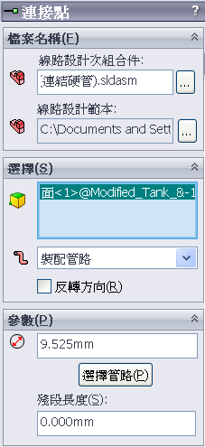
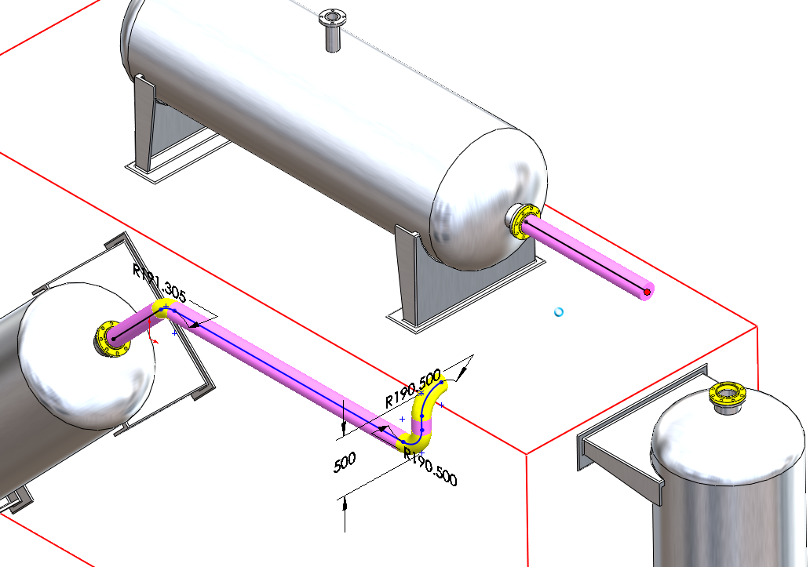
Routing 製作觀念
觀念3 產生線路
3D 草圖
電腦會幫你畫
Notes:
1
121
22
－介面簡便
－工程應用多
－整合性強
－功能卓越
－圖形效果好
－安全性高
－安裝容易

Slide 23
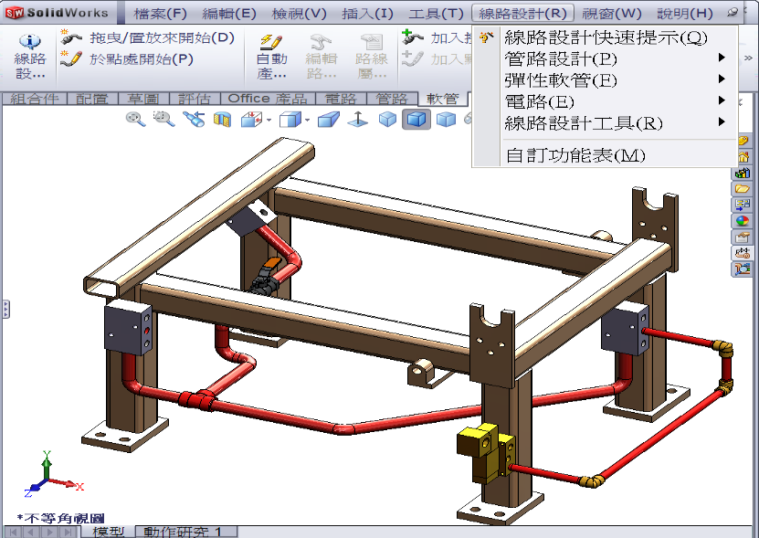
Routing 製作觀念
觀念4 Routing一定為組合件
Notes:
1
121
23
－介面簡便
－工程應用多
－整合性強
－功能卓越
－圖形效果好
－安全性高
－安裝容易

Slide 24
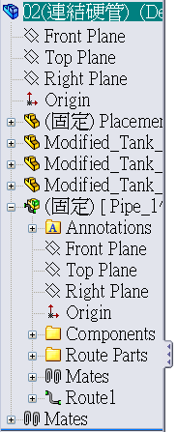
Routing 製作觀念
觀念5 Routing 一定為次組件
次 組 件
次 組 件
Notes:
1
121
24
－介面簡便
－工程應用多
－整合性強
－功能卓越
－圖形效果好
－安全性高
－安裝容易

Slide 25
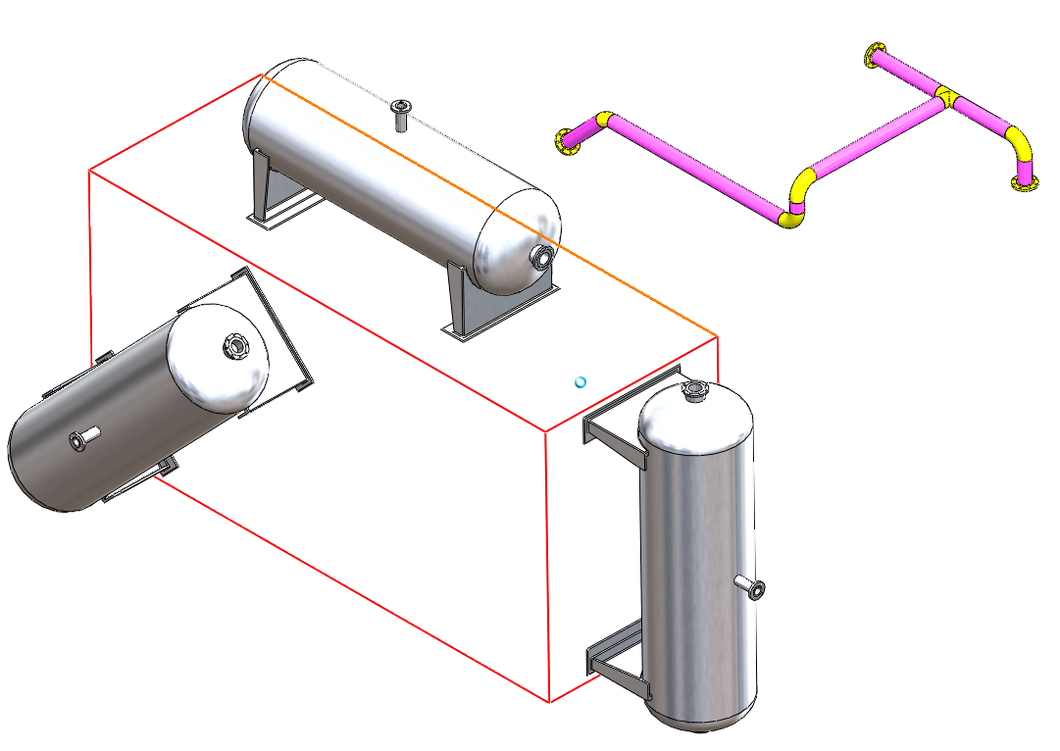
Routing 製作觀念
觀念5 Routing 一定為次組件
次 組 件
Notes:
1
121
25
－介面簡便
－工程應用多
－整合性強
－功能卓越
－圖形效果好
－安全性高
－安裝容易

Slide 26
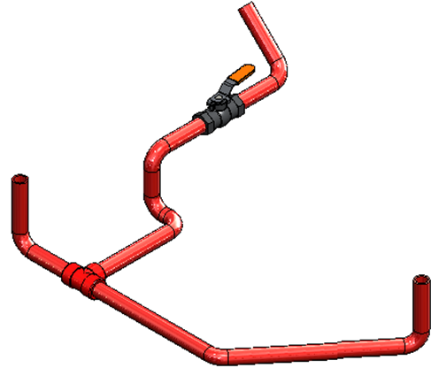
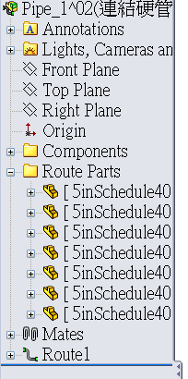
Routing 製作觀念
觀念6 會幫你分類(組織)
分 類
Notes:
1
121
26
－介面簡便
－工程應用多
－整合性強
－功能卓越
－圖形效果好
－安全性高
－安裝容易

Slide 27
Routing 製作觀念
觀念7 Routing 草圖一定為3D草圖
3D 草圖
Notes:
1
121
27
－介面簡便
－工程應用多
－整合性強
－功能卓越
－圖形效果好
－安全性高
－安裝容易

Slide 28
Level 1
什麼是 Routing
如何取得 Routing
Routing 三大組成
Routing 製作觀念
Routing 模組應用

Slide 29

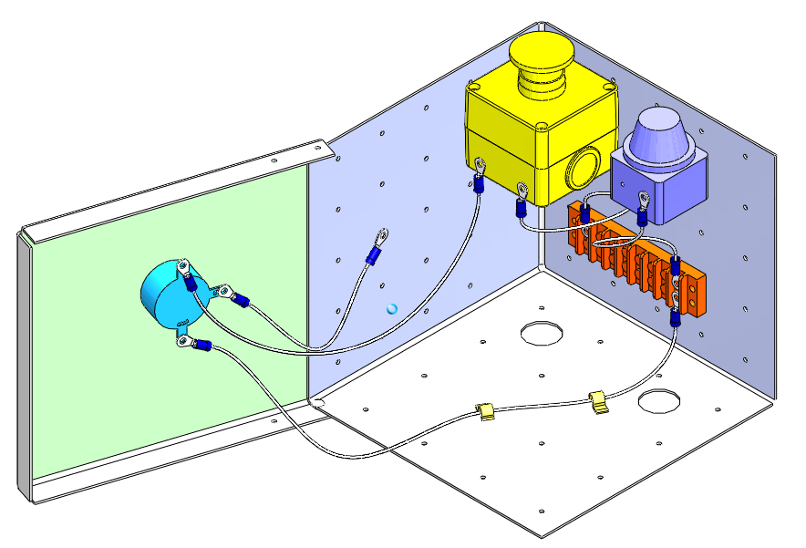
Routing 模組應用
1 電路（電力線路）

Slide 30
Routing 模組應用
1 電路（電力線路）

Slide 31
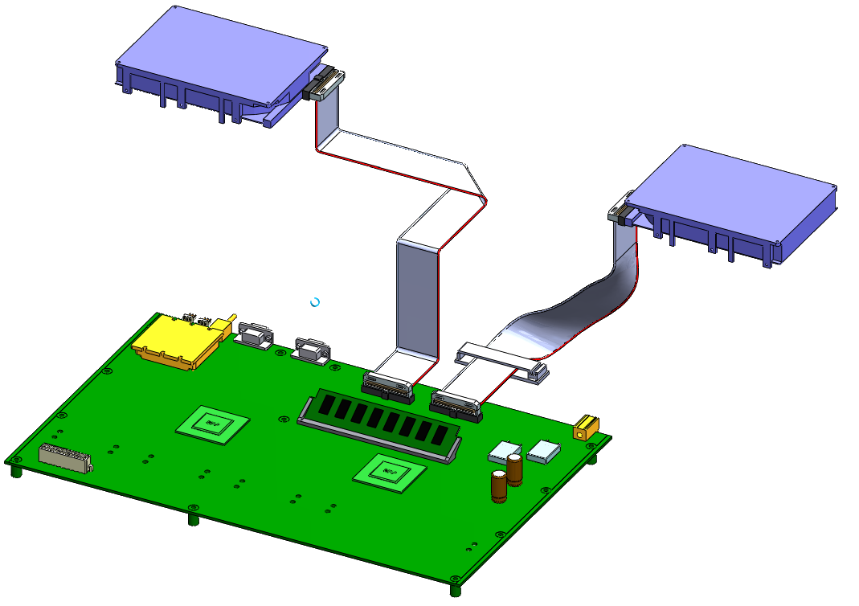
Routing 模組應用
1-1 電路（電力線路）

Slide 32

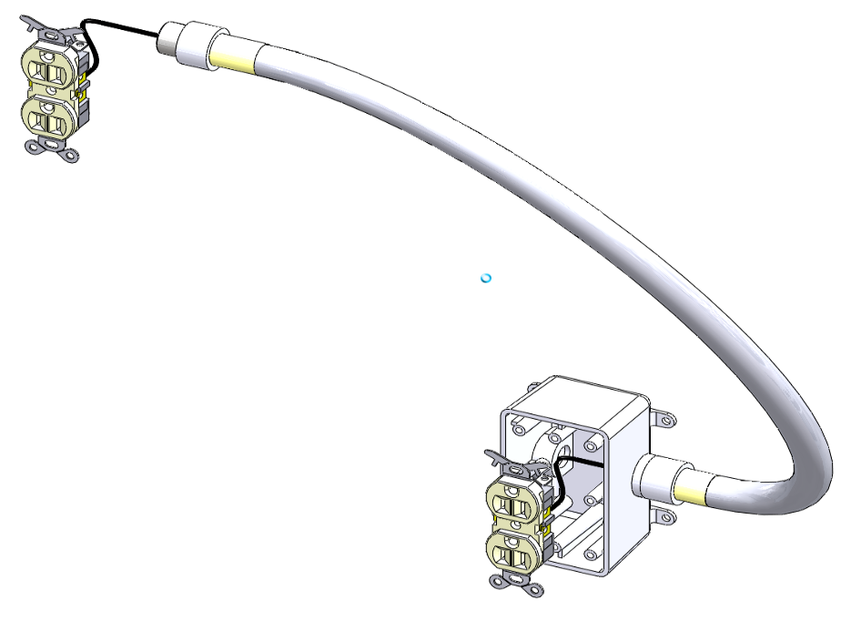
Routing 模組應用
2 彈性軟管（電力線路）

Slide 33
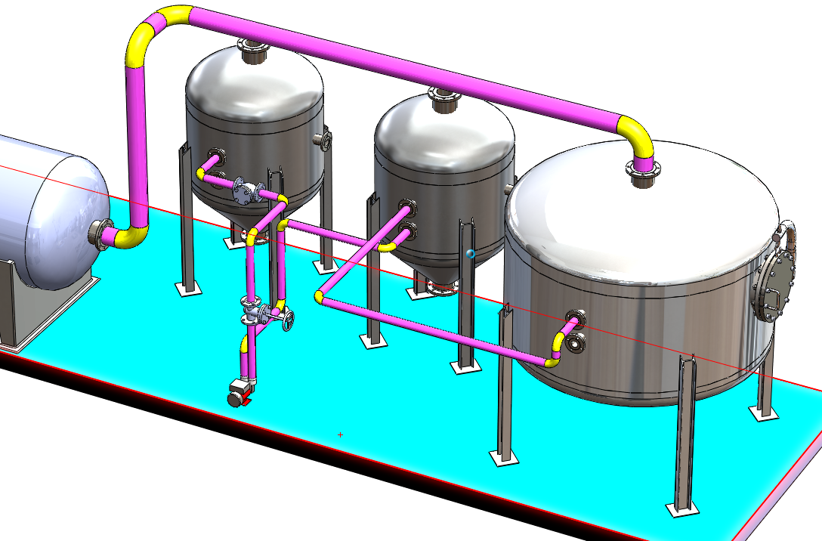

Routing 模組應用
3 管路設計（硬管）

Slide 34
Routing 模組應用
3 管路設計（硬管）

Slide 35
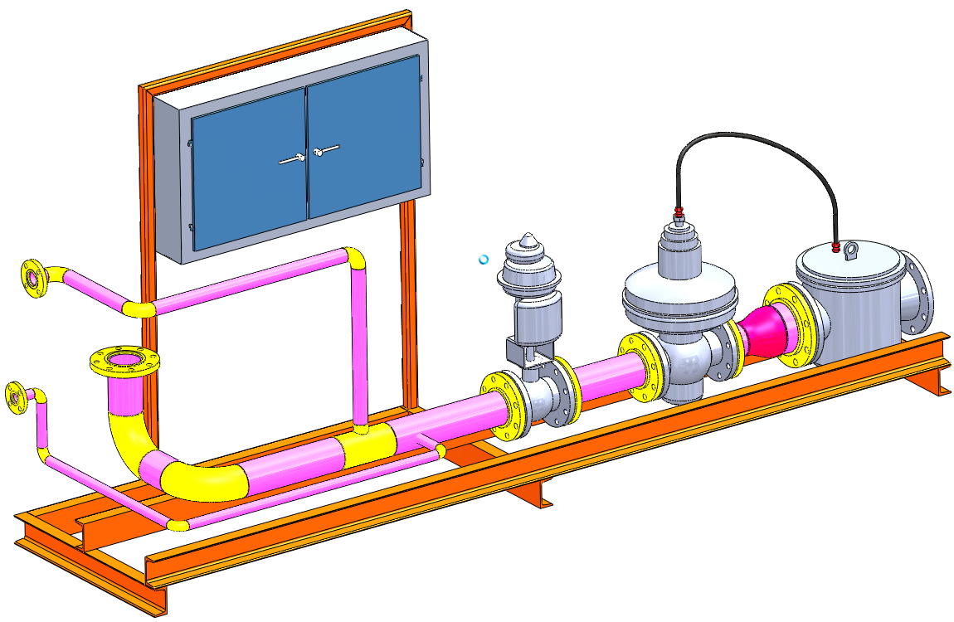
Routing 模組應用
3 管路設計（硬管）

Slide 36
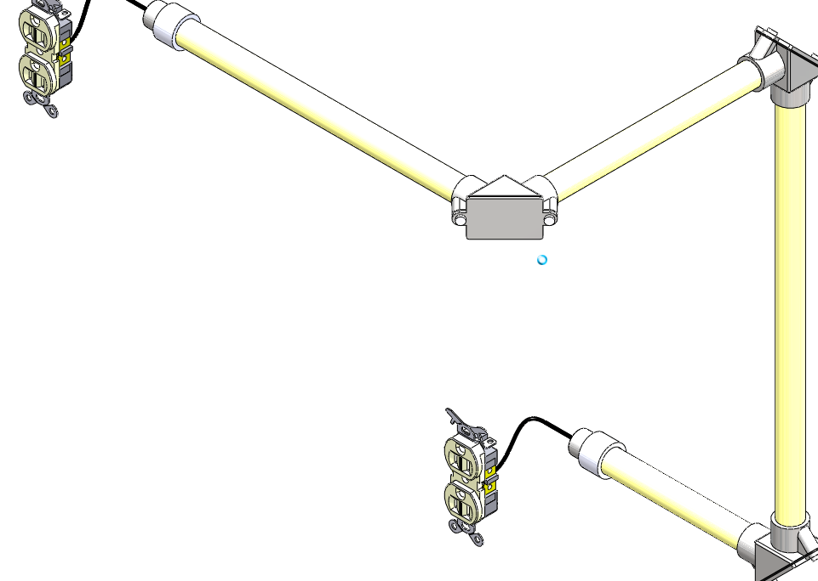
Routing 模組應用
4 Routing 軟硬管的混合

Slide 37
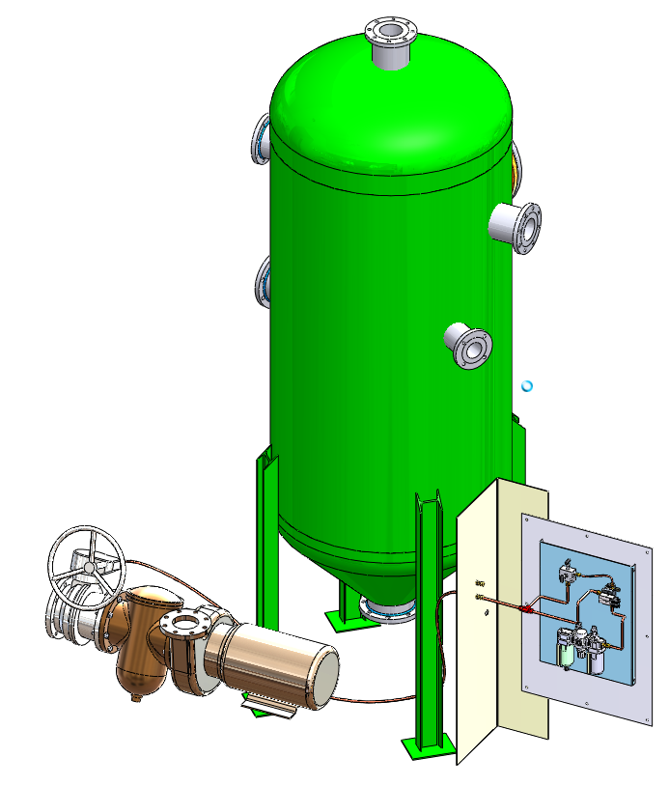
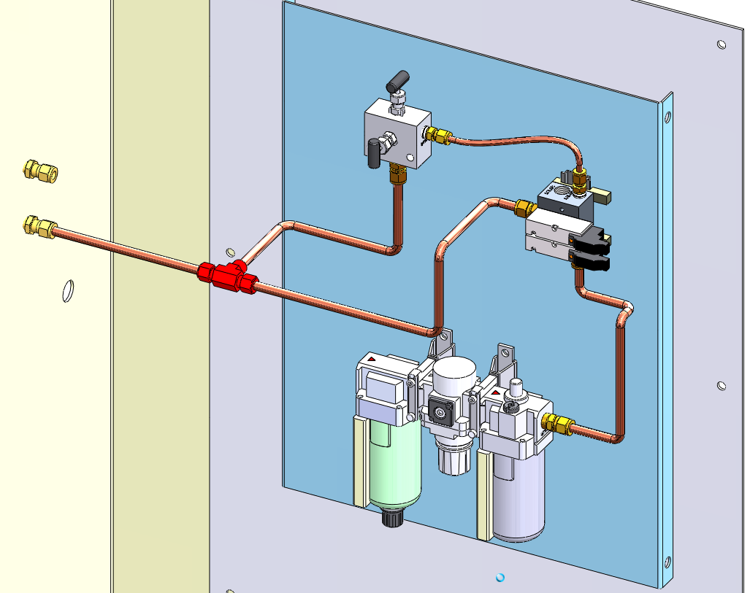
Routing 模組應用
4 Routing 軟硬管的混合

Slide 38
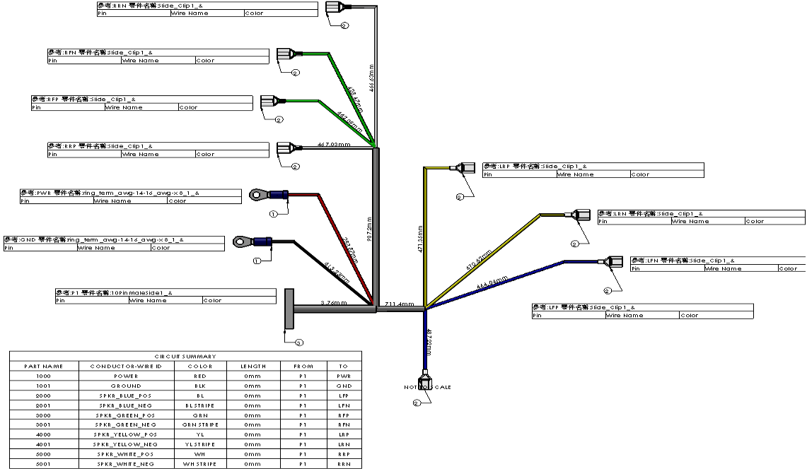
Routing 模組應用
5 Routing 電路工程圖

Slide 39
Level 2
Routing 製作3部曲
非Routing 製作方式
Routing 模組製作
學Routing 20大好處
巴西生化工廠實際案例

Slide 40
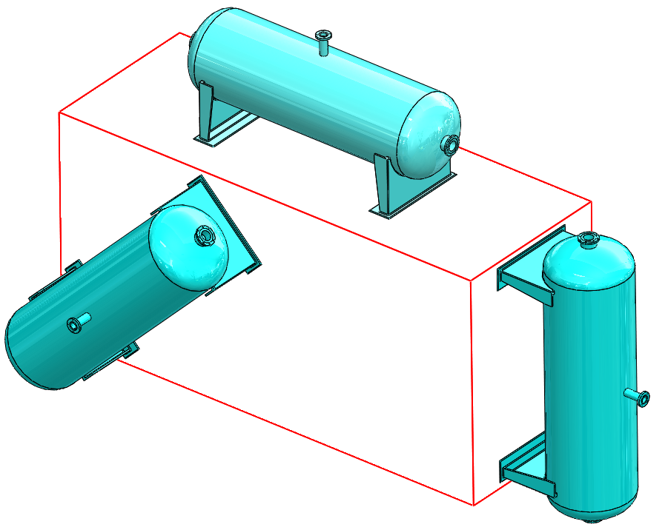
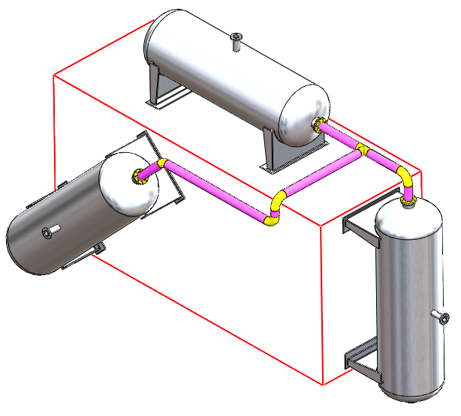
Routing 製作3部曲
必殺3指令

Slide 41


Routing 製作3部曲
STEP 1 於點處開始
掃 出
有ICON

Slide 42

Routing 製作3部曲
STEP 2 加至路線
掃 出
沒ICON

Slide 43


Routing 製作3部曲
STEP 3 自動產生路線
有ICON

Slide 44
Routing 製作3部曲
必殺3指令
是不是很簡單呢

Slide 45
Level 2
Routing 製作3部曲
非Routing 製作方式
Routing 模組製作
學Routing 20大好處
巴西生化工廠實際案例

Slide 46


非Routing 製作方式
1 草圖＋掃出成形（軟管）
掃 出
由上而下的繪製

Slide 47


非Routing 模組製作方式
1 草圖+掃出成形（軟管）

Slide 48

非Routing 製作方式
1 草圖＋掃出成形（硬管）
掃 出
由上而下的繪製

Slide 49
Level 2
Routing 製作3部曲
非Routing 製作方式
Routing 模組製作
學Routing 20大好處
巴西生化工廠實際案例

Slide 50


Routing 模組製作
1 連接點：接線起始位置
1 連接點
1 連接點
1 連接點
1 連接點
Notes:
1
121
50
－介面簡便
－工程應用多
－整合性強
－功能卓越
－圖形效果好
－安全性高
－安裝容易

Slide 51

Routing 模組製作
1 連接點：接線起始位置
1 連接點
Notes:
1
121
51
－介面簡便
－工程應用多
－整合性強
－功能卓越
－圖形效果好
－安全性高
－安裝容易

Slide 52
Routing 模組製作
2 路徑點：接線穿越位置
2 路徑點
2 路徑點
Notes:
1
121
52
－介面簡便
－工程應用多
－整合性強
－功能卓越
－圖形效果好
－安全性高
－安裝容易

Slide 53

Routing 模組製作
2 路徑點：接線穿越位置
2 路徑點
Notes:
1
121
53
－介面簡便
－工程應用多
－整合性強
－功能卓越
－圖形效果好
－安全性高
－安裝容易

Slide 54

Routing 模組製作
路徑點+連接點
1 連接點
1 連接點
1 連接點
2 路徑點
Notes:
1
121
54
－介面簡便
－工程應用多
－整合性強
－功能卓越
－圖形效果好
－安全性高
－安裝容易

Slide 55
Level 2
Routing 製作3部曲
非Routing 製作方式
Routing 模組製作
學Routing 20大好處
巴西生化工廠實際案例

Slide 56

學Routing 20大好處
好處 1 多一項專業
知 道 用 Routiong 製 作
Notes:
1
121
56
－介面簡便
－工程應用多
－整合性強
－功能卓越
－圖形效果好
－安全性高
－安裝容易

Slide 57


學Routing 20大好處
好處 2 多一個設計想法
想到用 Routiong 來設計
Notes:
1
121
57
－介面簡便
－工程應用多
－整合性強
－功能卓越
－圖形效果好
－安全性高
－安裝容易

Slide 58



學Routing 20大好處
好處 3 增加職場競爭力
你有能力處理這些事
Notes:
1
121
58
－介面簡便
－工程應用多
－整合性強
－功能卓越
－圖形效果好
－安全性高
－安裝容易

Slide 59


學Routing 20大好處
好處 4 提高管路設計彈性
硬 管
軟 管
重點是組合件不必重新組裝
Notes:
1
121
59
－介面簡便
－工程應用多
－整合性強
－功能卓越
－圖形效果好
－安全性高
－安裝容易

Slide 60


學Routing 20大好處
好處 5 滿足客戶需求
無須管路圖學背景 任何人都看得懂
Notes:
1
121
60
－介面簡便
－工程應用多
－整合性強
－功能卓越
－圖形效果好
－安全性高
－安裝容易

Slide 61

學Routing 20大好處
好處 6 避免施工錯誤
減少傳統2D管路圖的依賴
Notes:
1
121
61
－介面簡便
－工程應用多
－整合性強
－功能卓越
－圖形效果好
－安全性高
－安裝容易

Slide 62


學Routing 20大好處
好處 7 減少專業配管人員依賴
人人都會接管
Notes:
1
121
62
－介面簡便
－工程應用多
－整合性強
－功能卓越
－圖形效果好
－安全性高
－安裝容易

Slide 63


學Routing 20大好處
好處 8 建立預防機制
2D 施工大樣圖
3D 驗 證
Notes:
1
121
63
－介面簡便
－工程應用多
－整合性強
－功能卓越
－圖形效果好
－安全性高
－安裝容易

Slide 64


學Routing 20大好處
好處 9 3D Routing改變出圖方式
2D 施工大樣圖＝這樣就好？
這樣就對了
Notes:
1
121
64
－介面簡便
－工程應用多
－整合性強
－功能卓越
－圖形效果好
－安全性高
－安裝容易

Slide 65



學Routing 20大好處
好處 9 3D Routing改變出圖方式
你 有 能 力 處 理 這 些 事 情
Notes:
1
121
65
－介面簡便
－工程應用多
－整合性強
－功能卓越
－圖形效果好
－安全性高
－安裝容易

Slide 66

學Routing 20大好處
好處 10 與鋼構進行同步設計
管路設計也會想到鋼構
Notes:
1
121
66
－介面簡便
－工程應用多
－整合性強
－功能卓越
－圖形效果好
－安全性高
－安裝容易

Slide 67

學Routing 20大好處
好處 11 增加討論空間
善用 eDrwings 3D溝通
Notes:
1
121
67
－介面簡便
－工程應用多
－整合性強
－功能卓越
－圖形效果好
－安全性高
－安裝容易

Slide 68


學Routing 20大好處
好處 12 減少製作模型的成本
實 際 模 型
虛 擬 模 型
Notes:
1
121
68
－介面簡便
－工程應用多
－整合性強
－功能卓越
－圖形效果好
－安全性高
－安裝容易

Slide 69

學Routing 20大好處
好處 13 Routing 製作沒有時間和空間限制
放 大 膽 虛 擬 設 計
Notes:
1
121
69
－介面簡便
－工程應用多
－整合性強
－功能卓越
－圖形效果好
－安全性高
－安裝容易

Slide 70

學Routing 20大好處
好處 14 可以取代3D草圖繪製線路
Routing 自動產生線路 不必繪製
Notes:
1
121
70
－介面簡便
－工程應用多
－整合性強
－功能卓越
－圖形效果好
－安全性高
－安裝容易

Slide 71



學Routing 20大好處
好處 15 搭配專用的Routing 軟體
SmartPlant Isometrics
Notes:
1
121
71
－介面簡便
－工程應用多
－整合性強
－功能卓越
－圖形效果好
－安全性高
－安裝容易

Slide 72

學Routing 20大好處
好處 16 SolidWorks Routing 國際認證
趕快來考吧

Slide 73


學Routing 20大好處
好處 17 進行分析
結 構 分 析

Slide 74


學Routing 20大好處
好處 17 進行分析
流體分析

Slide 75


學Routing 20大好處
好處 18 多一項管路專業履歷
履歷直接寫上 不要客氣

Slide 76

學Routing 20大好處
好處 19 減少錯誤發生與反淘汰
趕快學會Routing吧!!

Slide 77

學Routing 20大好處
好處 15 Routing和Weldment都是好朋友
管路與熔接都是一起的設計
Notes:
1
121
77
－介面簡便
－工程應用多
－整合性強
－功能卓越
－圖形效果好
－安全性高
－安裝容易

Slide 78

學Routing 20大好處
好處 15 Routing和Weldment 都是好朋友
管路與熔接都是一起的設計
Notes:
1
121
78
－介面簡便
－工程應用多
－整合性強
－功能卓越
－圖形效果好
－安全性高
－安裝容易

Slide 79
學Routing 20大好處
好處 1 多一項專業
Routing
知 道 用 Routiong 製 作
Notes:
1
121
79
－介面簡便
－工程應用多
－整合性強
－功能卓越
－圖形效果好
－安全性高
－安裝容易

Slide 80

學Routing 20大好處
好處 1 多一項專業
Routing
知 道 用 Routiong 製 作
Notes:
1
121
80
－介面簡便
－工程應用多
－整合性強
－功能卓越
－圖形效果好
－安全性高
－安裝容易

Slide 81


學Routing 20大好處
好處 2 增加設計想法
想到用 Routiong 來設計
Notes:
1
121
81
－介面簡便
－工程應用多
－整合性強
－功能卓越
－圖形效果好
－安全性高
－安裝容易

Slide 82


學Routing 20大好處
好處 8 建立預防機制
2D 施工大樣圖
3D 驗 證
Notes:
1
121
82
－介面簡便
－工程應用多
－整合性強
－功能卓越
－圖形效果好
－安全性高
－安裝容易

Slide 83

學Routing 20大好處
好處 8 3D Routing改變出圖方式
建立ＢＯＭ機制＝這樣就對了
Notes:
1
121
83
－介面簡便
－工程應用多
－整合性強
－功能卓越
－圖形效果好
－安全性高
－安裝容易

Slide 84

學Routing 20大好處
好處 10 透過 eDrawings 加強施工審查
善用 你會eDrawings 的優勢
Notes:
1
121
84
－介面簡便
－工程應用多
－整合性強
－功能卓越
－圖形效果好
－安全性高
－安裝容易

Slide 85
Level 2
Routing 製作3部曲
非Routing 製作方式
Routing 模組製作
學Routing 20大好處
巴西生化工廠實際案例

Slide 86

Routing 設計實際案例
巴西DEDINI酒精生化廠

Slide 87

Routing設計實際案例－巴西酒精生化廠
2D 全廠房LAYOUT
2D LAYOUT

Slide 88

Routing 設計實際案例－巴西酒精生化廠
拉近圖面
2D LAYOUT

Slide 89


Routing 設計實際案例
巴西酒精生化廠
機 電

Slide 90


Routing 設計實際案例
巴西酒精生化廠
能夠想像….
這樣的結果嗎?

Slide 91

Routing 設計實際案例－巴西酒精生化廠
BIG brew(釀造) house
人家畫得多細膩

Slide 92

Routing 設計實際案例－巴西酒精生化廠
BIG brew(釀造) house
380 lines
27.000 components

Slide 93


Routing 設計實際案例
巴西酒精生化廠
長 距 離 輸 送

Slide 94

Routing 設計實際案例－巴西酒精生化廠
水處理交換設備
對 你 哪 有 什 麼 問 題

Slide 95

Routing 設計實際案例－巴西酒精生化廠
水處理交換設備
小 屋
人家畫得多細膩

Slide 96


Routing 設計實際案例－巴西酒精生化廠
水處理交換設備
小 屋

Slide 97


Routing 設計實際案例－巴西酒精生化廠
鋼 構

Slide 98

Routing 設計實際案例－巴西酒精生化廠
Ethanol 處理槽
人家畫得多細膩

Slide 99

Routing 設計實際案例－巴西另一個廠區
Ethanol 處理槽
油罐車
人家畫得多細膩

Slide 100

Routing 設計實際案例
巴西酒精生化廠
草圖 LAYOUT
鋼 構

Slide 101

Routing 設計實際案例
巴西酒精生化廠
鋼 構+管路

Slide 102

Routing 設計實際案例
巴西酒精生化廠
廠 區 一 偶

Slide 103

Routing 設計實際案例
巴西酒精生化廠
細 部 示 意

Slide 104

Routing 設計實際案例－巴西酒精生化廠
BIG brew(釀造) house
380 lines
27.000 components

Slide 105

Routing 設計實際案例
巴西酒精生化廠
廠 區 一 偶

Slide 106

Routing 設計實際案例－巴西酒精生化廠
BIG brew(釀造) house
人家畫得多細膩

Slide 107

Routing 設計實際案例－巴西酒精生化廠
small brew(釀造) house
人家畫得多細膩

Slide 108

Routing 設計實際案例
巴西酒精生化廠
次 組 件 產 出

Slide 109

Routing 設計實際案例
巴西酒精生化廠
組合大樣圖+BOM

Slide 110

Routing 設計實際案例－巴西酒精生化廠
small brew(釀造) house
120 lines
5.000 components

Slide 111

Routing 設計實際案例
巴西酒精生化廠
Routing 資 料 庫

Slide 112

Routing 設計實際案例
巴西酒精生化廠
產 生Routing

Slide 113

Routing 設計實際案例
巴西酒精生化廠
放 置 閥 類

Slide 114


Routing 設計實際案例－巴西酒精生化廠
大型組件配置
這 裡
管架固定座

Slide 115

Routing 設計實際案例－巴西酒精生化廠
Ethanol 處理槽

Slide 116



Routing 設計實際案例－巴西酒精生化廠
Ethanol 處理槽 模型組態的表現
全 部
不含 鋼構
管 路

Slide 117

Routing 設計實際案例－巴西酒精生化廠
Ethanol 處理槽
顏色就顯得重要了

Slide 118

Routing 設計實際案例
巴西酒精生化廠
廠 區 一 偶

Slide 119

Routing 設計實際案例
巴西酒精生化廠
鋼 構+管路 部分群體

Slide 120

Routing 設計實際案例
巴西酒精生化廠
廠 區 一 偶

Slide 121

Routing 設計實際案例－巴西酒精生化廠
BIG brew(釀造) house
小 屋
人家畫得多細膩

Slide 122


Routing 設計實際案例－巴西酒精生化廠
BIG brew(釀造) house
小 屋

Slide 123

Routing 設計實際案例
全場外觀
油罐車
人家畫得多細膩

Slide 124



幾何科技
SolidWorks
養成訓練與顧問服務
geometry-sw.com.tw

